Slide 1
პლენარული სამეცნიერო მოხსენება
მომხსენებლები:
ერეკლე შიშნიაშვილი
ლიზი მამისაშვილი
ანანო თურქიაშვილი
დეპარტამენტი:
კომპიუტერული მეცნიერებები: ტექნიკური ინფორმატიკა
ხელმძღვანელები:
მაგდა ცინცაძე
მანანა ხაჩიძე

Slide 2
Autoencoder და ლოჯისტიკური რეგრესია, როგორც საკრედიტო ბარათების თაღლითობის გამოვლენის ალგორითმები და მათი შედეგები

Slide 3
Shift Credit Card Processing-ის მონაცემების მიხედვით
2018 წელს საკრედიტო ბარათებიდან თაღლითურად 24.26 მილიარდი დოლარი იქნა გადარიცხული.

Slide 4
პრობლემასთან გამკლავების თანამედროვე გზა - ხელოვნური ინტელექტი

Slide 5
გამოწვევები
მონაცემები ძალიან მცირე რაოდენობით შეიცავს თაღლითური გადარიცხვების ნიმუშებს
კონფიდენციალობის გამო პოტენციურად მნიშვნელოვანი ინფორმაცია მიუწვდომელია
თაღლითები ცდილობენ, მათი გადარიცხვა არ განსხვავდებოდეს კანონიერი გადარიცხვისგან
სხვადასხვა მისკლასიფიკაციას სხვადასხვა წონა აქვს

Slide 6
პროექტისათვის საჭირო მონაცემები
ევროპელი მომხმარებლების ბარათებიდან სამი დღის განმავლობაში განხორციელებული ტრანზაქციები
წყარო - Kaggle.com
რაოდენობა - 284 807 ნიმუში
მახასიათებლების რაოდენობა -
30 + 1
თაღლითური ტრანზაქციების რაოდენობა - 0.172%

Slide 7
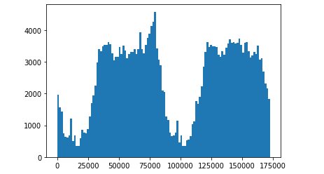
ერთ-ერთი მახასიათებელი - გასული დრო პირველ და ამ კონკრეტულ ტრანზაქციას შორის (წამებში)
ჰისტოგრამაში დანაყოფების რაოდენობა: 114

Slide 8
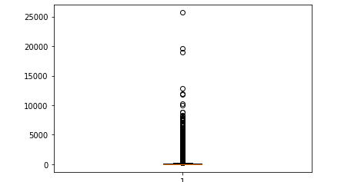
Boxplot 1 - გადარიცხული თანხის რაოდენობა Boxplot 2 - გასული დრო პირველ და ამ კონკრეტულ ტრანზაქციას შორის

Slide 9
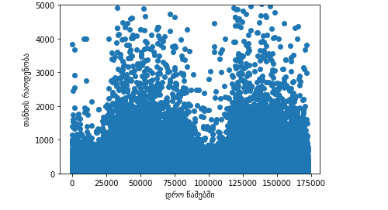
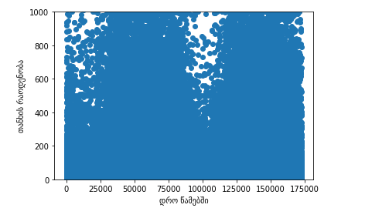
თანხის რაოდენობის დროზე დამოკიდებულება

Slide 10
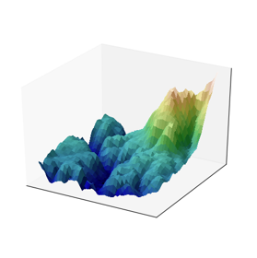
მოდულები

Slide 11
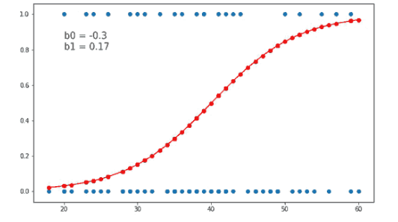
პირველი მოდელი: Autoencoder-ისა და ლოჯისტიკური რეგრესიის გაერთიანება

Slide 12
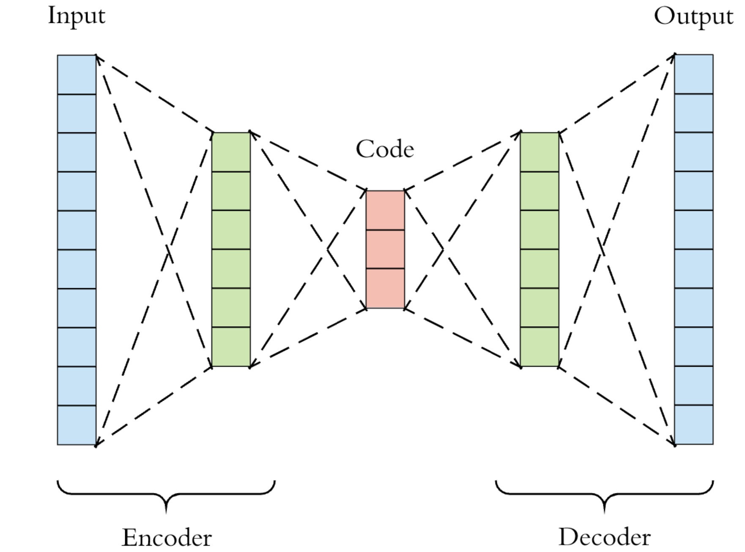
Autoencoder
Batch: 128
Epoch: 15
შუალედურ შრეზე ნიშნების რაოდენობა: 10
Loss: 0.0016

Slide 13
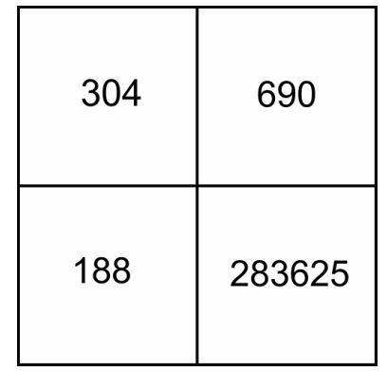
გაფანტულობის მატრიცა

Slide 14
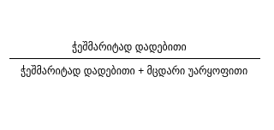
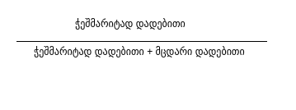
სისრულე
სიზუსტე

Slide 15
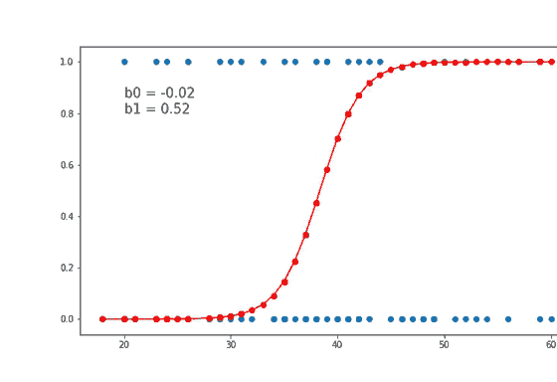
Autoencoder-ის შედეგების მიერთება ლოჯისტიკური რეგრესიის მოდელთან

Slide 16
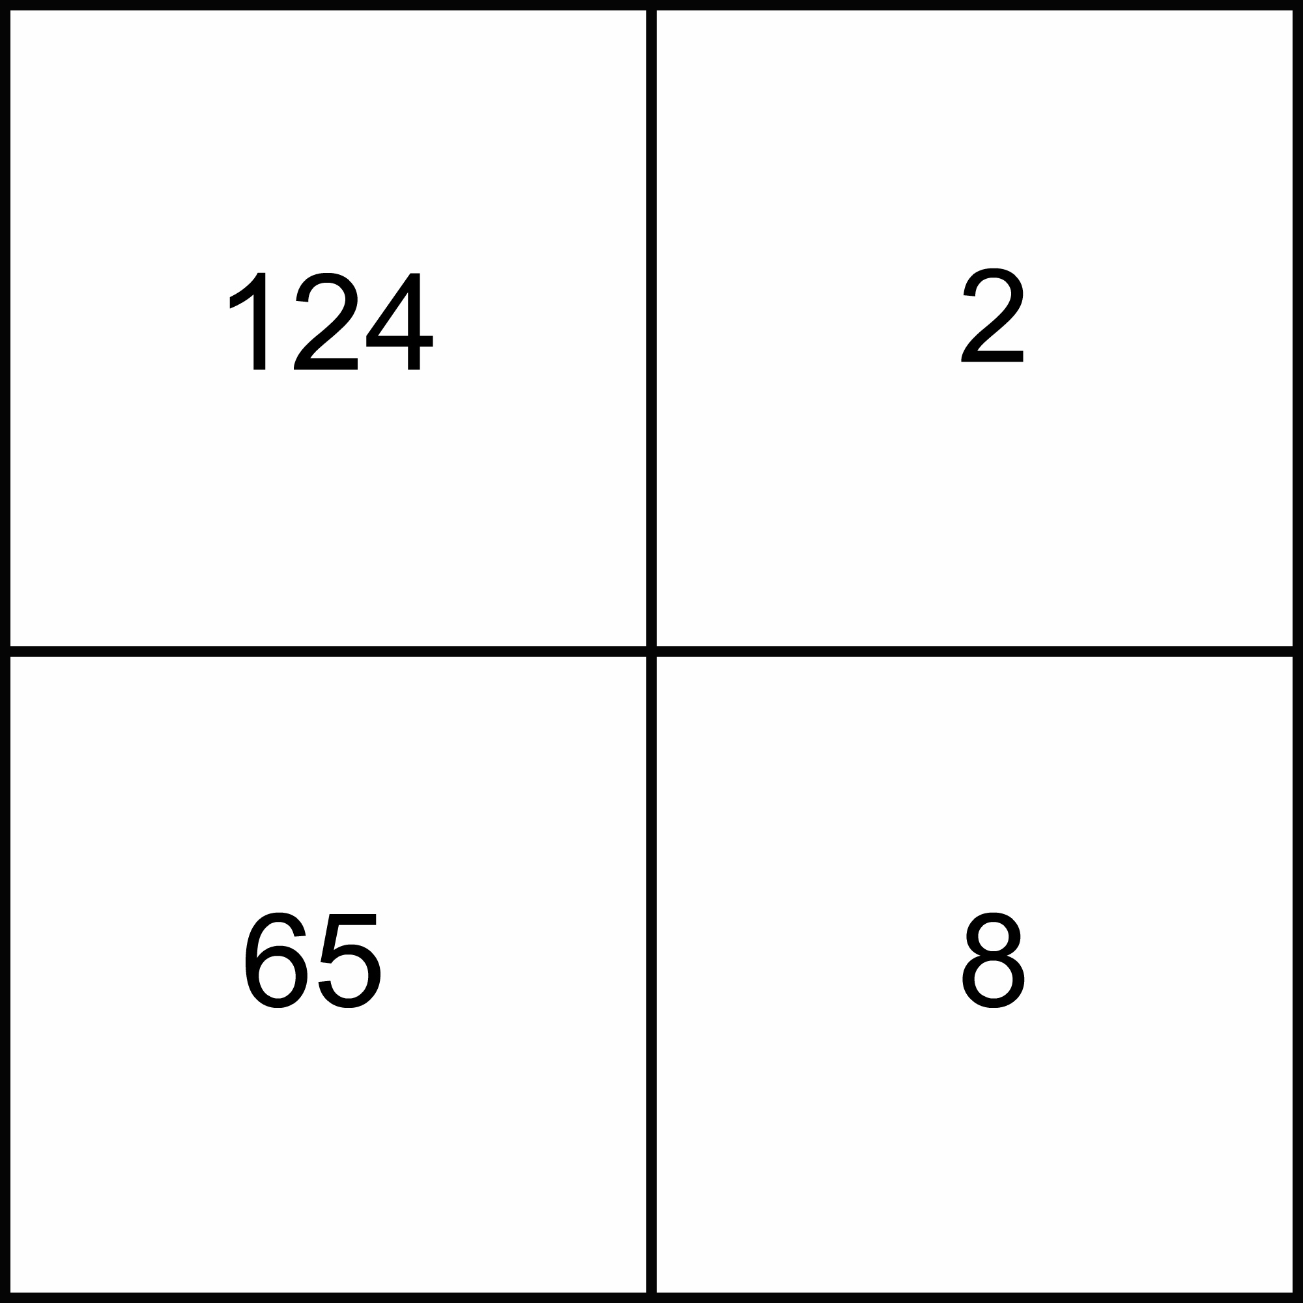
Autoencoder-ის შედეგების მიერთება ლოჯისტიკური რეგრესიის მოდელთან
Autoencoder-ის მიერ აღმოჩენილი თაღლითობის შემთხვევათა რაოდენობა - 994
ლოჯისტიკური რეგრესიის გაფანტულობის მატრიცა

Slide 17
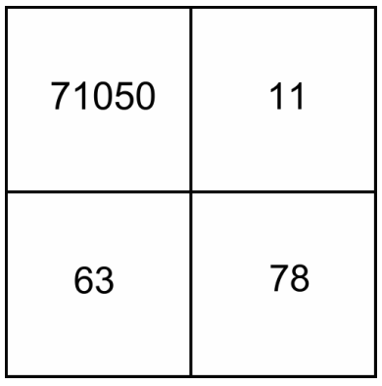
ლოჯისტიკური რეგრესიის მოდელის დამოუკიდებლად გაწვრთნა
სიზუსტე: 0.87
სისრულე: 0.55
გაფანტულობის მატრიცა

Slide 18
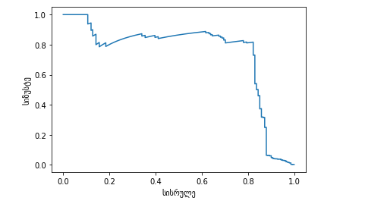
1. სიზუსტისა და სისრულის დამოკიდებულებები სხვადასხვა ზღვარზე 2. სიზუსტის დამოკიდებულება სისრულეზე

Slide 19
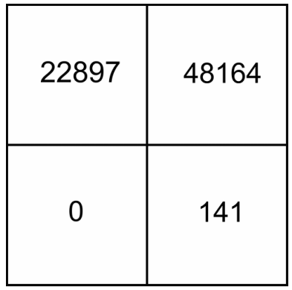
გაფანტულობის მატრიცა

Slide 20
დასკვნა
Autoencoder-ისა და ლოჯისტიკური რეგრესიის მიზანია არამხოლოდ მცდარი უარყოფითის, ასევე მცდარი დადებითის შემცირება
ლოჯისტიკური რეგრესიის მიზანია მცდარი უარყოფითის შემცირება
Autoencoder-ისა და ლოჯისტიკური რეგრესიის კომბინაცია უკეთეს შედეგს იძლევა მაშინ, როცა მისკლასიფიკაციის სხვადასხვა სახეს სხვადასხვა ფასი აქვს

Slide 21
მადლობა ყურადღებისთვის!

